Slide 1

分析家族健康資料
報 告 人 ： 邱郁涵 (A6409001)
指 導 老 師 ： 鄭美龍 老師
2019.06.12

Slide 2
目錄
I
III
資料清洗
檢討改進
資料蒐集
II
資料圖像
IV

Slide 3

I
資料蒐集

Slide 4
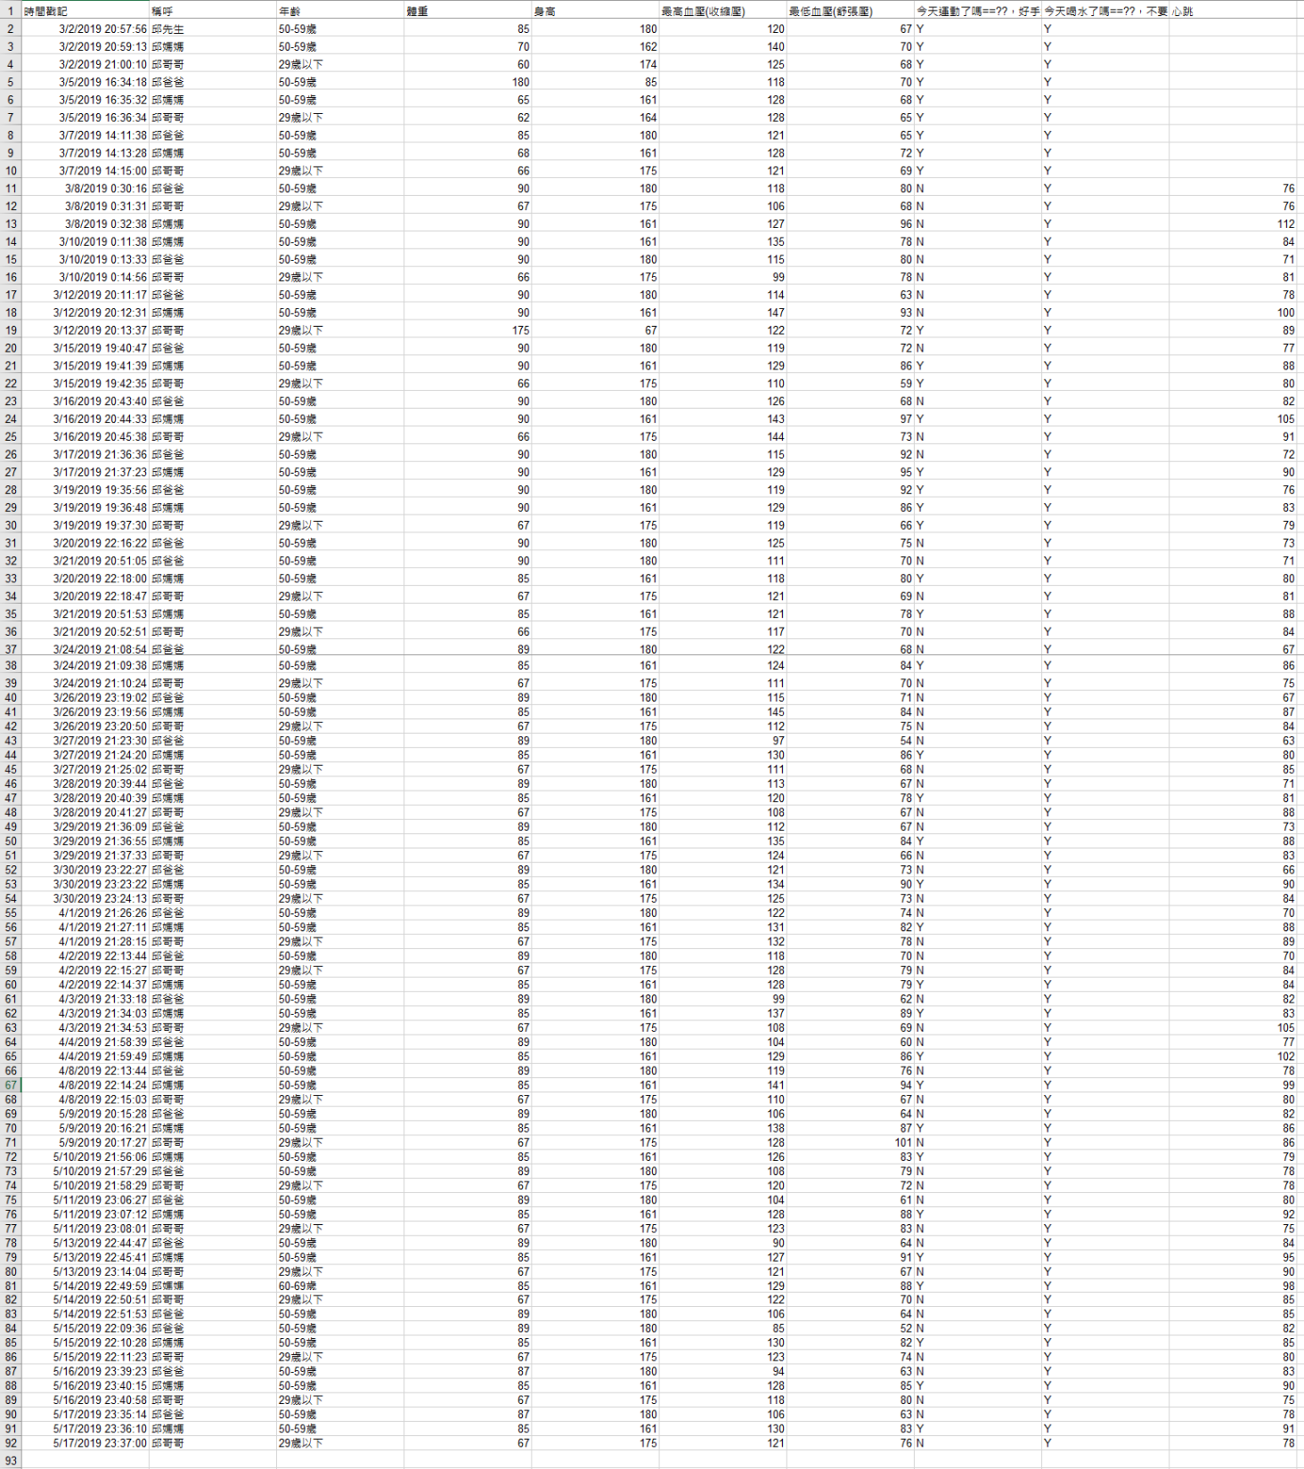
I
資料蒐集
資料蒐集
紀錄範圍：108年3-5月
紀錄平台：Google表單
蒐集項目：身高、體重
血壓、心跳
參與人員：爸媽、哥哥

Slide 5
II
資料清洗

Slide 6
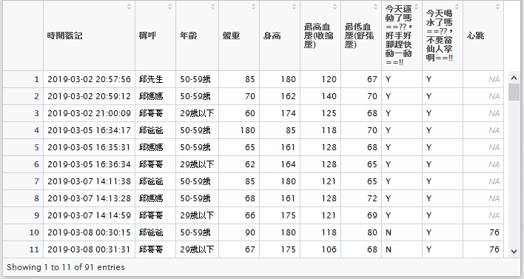

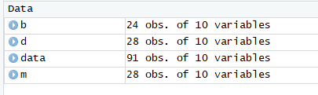
II
資料清洗
資料清洗
按照資料暱稱作為分類
去除空值
刪除過大或過小值
找出錯誤、去除空值及分類

Slide 7
III
資料圖像

Slide 8
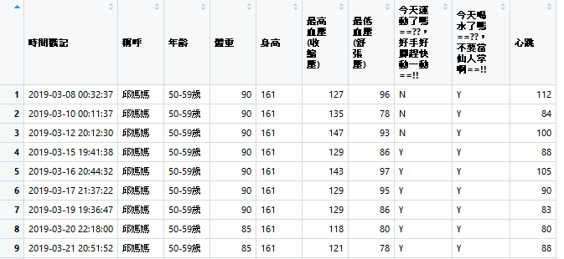
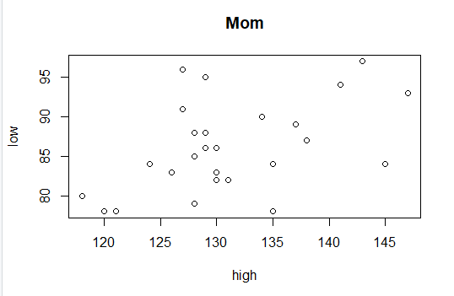

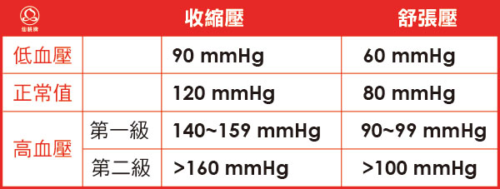
III
資料圖像
媽媽-血壓
Click here to add words Click here to add words Click here to add words Click here to add words

Slide 9


III
資料圖像
爸爸-血壓
Click here to add words Click here to add words Click here to add words Click here to add words

Slide 10

III
資料圖像
哥哥-血壓
Click here to add words Click here to add words Click here to add words Click here to add words

Slide 11
IV
檢討改進

Slide 12

IV
檢討改進
檢討改進
有目的性或明確目標
讓數據蒐集更有意義

Slide 13
Bye
2019.06.12

